Slide 1

Praca zdalna
nowe uregulowania w Kodeksie Pracy od 07.04.2023 r.

Slide 2


Praca zdalna i praca hybrydowa – definicje
Praca zdalna to praca, która jest wykonywana w pełnym wymiarze czasu pracy w miejscu wskazanym przez pracownika i każdorazowo uzgodnionym z pracodawcą, w tym pod adresem zamieszkania pracownika, z wykorzystaniem środków bezpośredniego porozumiewania się na odległość (mail, telefon).
Praca hybrydowa jest wykonywana tylko w części wymiaru czasu pracownika w miejscu wskazanym przez pracownika i każdorazowo uzgodnionym z pracodawcą, a w części wymiaru czasu pracy w miejscu wskazanym przez pracodawcę np. 2 dni w miejscu zamieszania pracownika, 3 dni w miejscu wskazanym przez Pracodawcę.

Slide 3

Grupy pracowników objęte pracą zdalną
Praca zdalna może być wykonywana, jeśli pozwala na to rodzaj pracy oraz obowiązująca u Pracodawcy organizacja pracy.
Pracą zdalną w grupie American Heart of Poland S.A. są objęte następujące grupy pracowników:
BOS Katowice,
BOS Ustroń.
Pracownik to osoba świadcząca pracę na podstawie umowy o pracę oraz innych stosunków prawnych niż stosunek pracy.
Praca zdalna nie jest możliwa bez użytkowania laptopa służbowego i numeru telefonu służbowego.

Slide 4

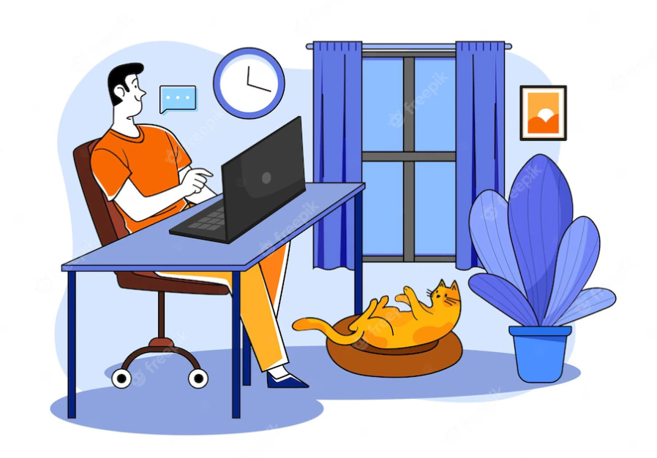
Co zrobić, aby móc pracować zdalnie
Praca zdalna może odbywać się na:
1.wniosek pracownika zaakceptowany przez bezpośredniego przełożonego (w wymiarze wskazanym przez pracownika np. 2 dni w tygodniu lub okazjonalnie do 24 dni w roku kalendarzowym),
2.polecenie pracodawcy:
w okresie obowiązywania stanu nadzwyczajnego, stanu zagrożenia epidemicznego albo stanu epidemii oraz w okresie 3 miesięcy po ich odwołaniu lub
w okresie, w którym zapewnienie przez Pracodawcę bezpieczny i higienicznych warunków pracy w dotychczasowym miejscu pracy pracownika nie jest czasowo możliwe z powodu działania siły wyższej.

Slide 5

Przed rozpoczęciem pracy zdalnej pracownik zobowiązany jest do:
1. zapoznania się z Regulaminem/Porozumieniem w sprawie zasad wykonywania pracy zdalnej,
2. zapoznania się z Procedurą ochrony danych osobowych w pracy zdalnej,
3. zapoznania się z instrukcją określającą zasady bezpieczeństwa i higieny pracy podczas wykonywania pracy zdalnej,
4. złożenia oświadczenia, że posiada warunki lokalowe i techniczne do wykonywania pracy zdalnej w miejscu pracy uzgodnionym z pracodawcą,
5. złożenia oświadczenia, że na stanowisku pracy zdalnej są zapewnione bezpieczne i higieniczne warunki pracy,
6. każdorazowego (najpóźniej w dniu rozpoczęcia pracy zdalnej) wysłania maila na adres pracazdalna@ahop.pl oraz do wiadomości bezpośredniego przełożonego z informacją, że we wskazanym w mailu dniu będzie wykonywał pracę w sposób zdalny. Brak takiej informacji mailowej wiąże się z brakiem uprawnienia do ryczałtu za pracę zdalną.
Wyjątek! Dyrektorzy, dla których bezpośrednim przełożonym jest Członek Zarządu wysyłają maila tylko na adres pracazdalna@ahp.pl nie dołączając w wiadomości swojego przełożonego.

Slide 6

Obowiązki Pracodawcy i Pracownika wykonującego pracę zdalną:
Do obowiązków Pracodawcy należy właściwe organizowanie procesu pracy, z uwzględnieniem realizacji bieżących zadań oraz obowiązujących norm czasu pracy.
Pracownik jest zobowiązany do:
bieżącego wypełniania zleconych mu zadań,
pozostawania w stałej gotowości do świadczenia pracy, w szczególności dostępności telefonicznej i mailowej,
pozostawania w stałym kontakcie z przełożonymi, współpracownikami, klientami,
potwierdzania obecności w pracy w sposób uzgodniony z bezpośrednim przełożonym np. e-mail,
dbania o powierzony sprzęt i wykorzystywania go wyłącznie do celów służbowych,
stosowania obowiązujących u pracodawcy procedur ochrony danych osobowych oraz informacji poufnych,
zorganizowania swojego stanowiska pracy w sposób zapewniający warunki bezpieczeństwa i higieny pracy,
stawienia się w miejscu wykonywania pracy określonym w umowie lub wskazanej w umowie placówce na każde wezwanie pracodawcy w ustalonych godzinach wykonywania swojej pracy.

Slide 7

Narzędzia i koszty pracy zdalnej
W celu wykonywania pracy Pracownik będzie wykorzystywał sprzęt przekazany przez Pracodawcę, tj. laptop służbowy oraz numer telefonu służbowego.
Pracodawca zapewni Pracownikowi niezbędne wsparcie techniczne w trakcie pracy. Pracownik zobowiązany jest zgłaszać wszelkie potrzeby w tym zakresie.
Pracownik może korzystać ze zdalnej pomocy serwisantów u Pracodawcy oraz informatyków w ramach pomocy technicznej, aktualizacji oprogramowania itp.
Pracownik jest odpowiedzialny za przestrzeganie zasad serwisowania i konserwacji powierzonego mu sprzętu i systemów informatycznych.
Pracodawca zobowiązany jest pokryć Pracownikowi koszty związane z wykonywaniem pracy zdalnej, tj. koszty energii elektrycznej oraz usług telekomunikacyjnych niezbędnych do wykonywania pracy zdalnej, koszty urządzeń biurowych niezapewnionych przez Pracodawcę. Z tego tytułu Pracownikowi będzie przyznawany ryczałt za każdy dzień za wykonywania pracy zdalnej w wysokości 3,00 zł brutto (dla umów o pracę wysokość brutto ryczałtu = wysokości netto ryczałtu).

Slide 8
Kontrola pracy zdalnej
Pracodawca może w każdym czasie przeprowadzić kontrolę pracy zdalnej u Pracownika w ustalonym miejscu jej świadczenia. Kontrola może dotyczyć następujących kwestii:
wykonywania pracy zdalnej,
bezpieczeństwa i higieny pracy,
przestrzegania wymogów w zakresie bezpieczeństwa i ochrony informacji, w tym procedury ochrony danych osobowych.
Kontrola odbywa się w obecności pracownika w miarę możliwości w uzgodnionym z nim dniu. Informację o kontroli pracodawca przekazuje pracownikowi co najmniej na 3 dni przed jej datą. Wykonywanie czynności kontrolnych nie może naruszać prywatności Pracownika wykonującego pracę zdalną i innych osób ani utrudniać korzystania z pomieszczeń domowych w sposób zgodny z ich przeznaczeniem.
Jeżeli Pracodawca w trakcie kontroli pracy zdalnej stwierdzi uchybienia w przestrzeganiu przepisów i zasad w zakresie bezpieczeństwa i higieny pracy, w tym procedury ochrony danych osobowych, zobowiązuje Pracownika do usunięcia stwierdzonych uchybień we wskazanym przez siebie terminie albo cofa zgodę na wykonywanie pracy zdalnej przez pracownika. W przypadku cofnięcia zgody na wykonywanie pracy zdalnej pracownik rozpoczyna pracę w dotychczasowym miejscu pracy w terminie określonym przez pracodawcę.

Slide 9
